Slide 1

UNIVERSIDADE VIRTUAL DO ESTADO DE SÃO PAULO
ProjetoIntegradorV
Eixo Computação:Engenharia da Computação
Polo: Santo André, SP

Slide 2
DRP01-PJI510 - PROJETO INTEGRADOR V
MILCA GUALTER CERQUEIRA DE ABREU, 23211356
CESAR AUGUSTO DE LIMA ALMEIDA, 1400457
PETERSON BENHAME DOS SANTOS, 1828731
MURILO BUSON, 23218954
ARANDÊ CRISTINA DA SILVA SOUZA, 2011438
HUGO RAFAEL GONÇALVES GIANPIETRO COSTA, 1825563
GABRIEL VENANCIO DA SILVA, 2231736
Tutora: Brenda Alessandra Munhoz

Slide 3
SISTEMA DE MONITORAMENTO CLIMÁTICO PARA OTIMIZAÇÃO DE AMBIENTES TECNOLÓGICOS
Empresas do setor de tecnologia dependem de condições ambientais adequadas para preservar equipamentos, estabilidade operacional e conforto dos colaboradores. A ausência de monitoramento climático contínuo dificulta decisões sobre climatização, manutenção e investimentos.
Este projeto propõe uma plataforma IoT para coletar, processar e apresentar dados de temperatura, umidade, CO2 e particulados em tempo real. A solução combina sensores, comunicação MQTT, API, banco de dados e dashboard para apoiar decisões baseadas em dados.

Slide 4
OBJETIVO:
Desenvolver um sistema IoT para captura, análise e processamento de dados climáticos em tempo real, com interface web para apoiar decisões relacionadas à climatização em ambientes corporativos.
Sendo assim:
Identificar necessidades da empresa por entrevistas e observações.
Levantar requisitos técnicos e operacionais do sistema.
Pesquisar tecnologias de IoT, sensores, integração MQTT e APIs.Desenvolver protótipo funcional com coleta, processamento e visualização.Testar e validar a solução com dados simulados e feedback dos usuários.Analisar dados para propor melhorias e apoiar decisões preventivas.

Slide 5
JUSTIFICATIVA E DELIMITAÇÃO DO PROBLEMA
A falta de monitoramento contínuo pode gerar desconforto térmico, queda de produtividade e desgaste acelerado de equipamentos sensíveis. Com dados confiáveis, a empresa pode identificar variações ambientais, agir preventivamente e planejar melhor investimentos em climatização e infraestrutura. O projeto delimita-se ao monitoramento ambiental de ambientes tecnológicos, com foco em protótipo funcional para temperatura, umidade e qualidade do ar.

Slide 6
FUNDAMENTAÇÃO TEÓRICA E ARQUITETURA
A Internet das Coisas permite conectar dispositivos físicos a sistemas computacionais, viabilizando coleta contínua, monitoramento remoto e respostas orientadas por dados.
A fundamentação teórica apoia-se em IoT, sensores inteligentes e monitoramento climático aplicado a ambientes tecnológicos. Temperatura, umidade, CO2 e material particulado são variáveis relevantes para conforto humano, vida útil de equipamentos e eficiência operacional.
Na aplicação desenvolvida, a arquitetura segue o fluxo: Sensores IoT -> ESP32 -> MQTT Broker -> Ingestor Python -> PostgreSQL -> API/Dashboard. Essa estrutura permite registrar leituras, classificar o ambiente e apresentar alertas para decisão.

Slide 7
Definição de requisitos funcionais e não funcionais.
A metodologia adotada foi ágil e incremental, organizada pelas etapas ouvir, criar e implementar. O grupo levantou necessidades da empresa, priorizou requisitos, prototipou a solução e validou funcionalidades com base em feedback.METODOLOGIA E TECNOLOGIASEntrevistas e observação do ambiente corporativo.
Arquitetura com FastAPI, PostgreSQL, SQLAlchemy, Pydantic e Docker Compose.
Ingestão MQTT com Mosquitto e paho-mqtt.
Dashboard protegido por autenticação JWT.
Histórico paginado, alertas, gráfico de horários críticos e simulador de massa histórica.
Testes automatizados dos endpoints principais.
Validação e ajustes para evolução contínua do protótipo.

Slide 8

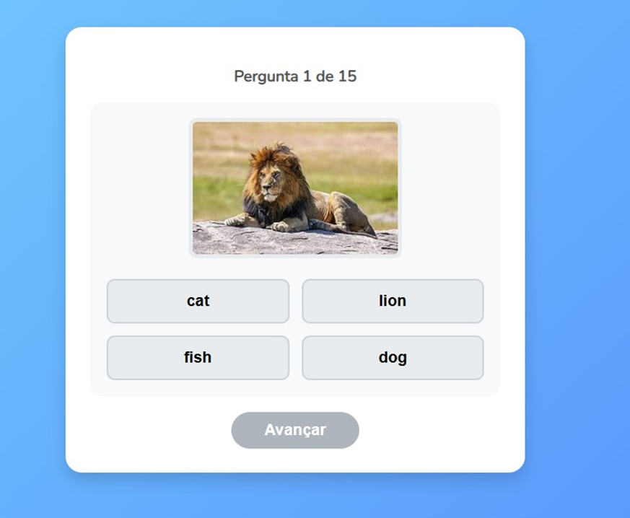

RESULTADOS PRELIMINARES
O protótipo funcional já permite cadastrar e consultar leituras ambientais, visualizar métricas atuais, acompanhar histórico e identificar alertas. A classificação automática considera temperatura, umidade, CO2 e PM2.5, adotando o pior status entre ideal, aceitável, alerta e crítico. O dashboard apresenta status geral, recomendações, últimas leituras, gráficos e atualização de dados simulados. Os resultados preliminares indicam viabilidade para apoiar conforto térmico, manutenção preventiva e decisões de climatização.

Slide 9
Obrigado!

